Slide 1
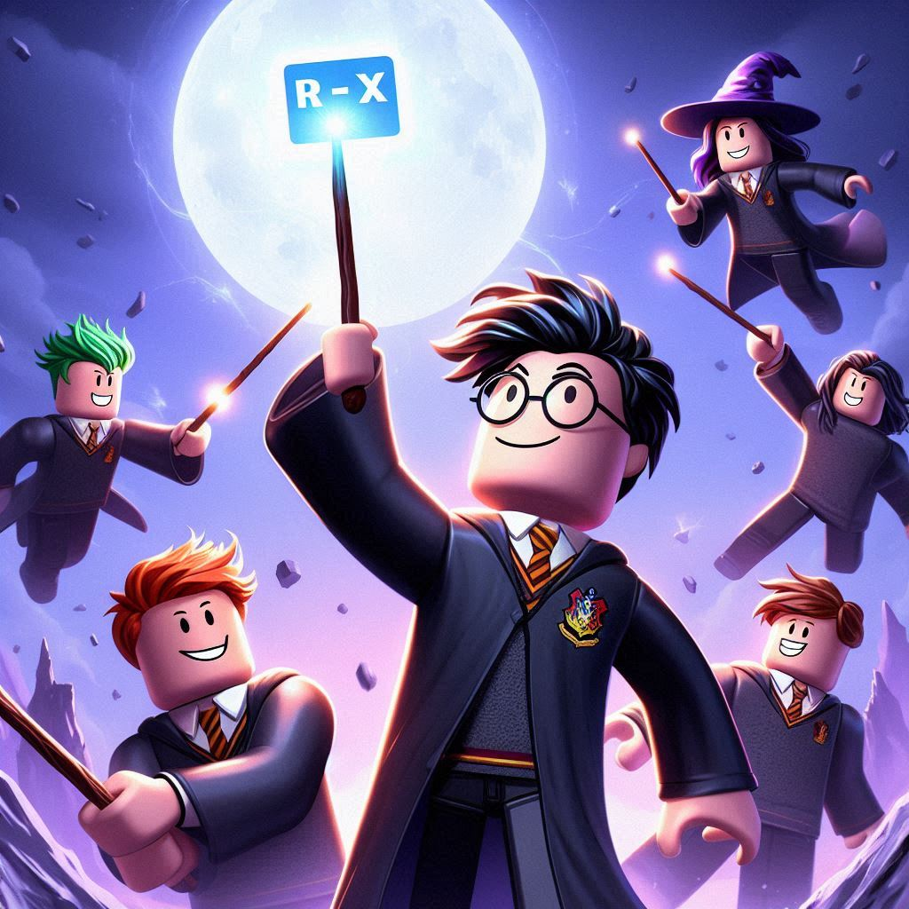
ROBLOX
e o Script Secreto

Slide 2
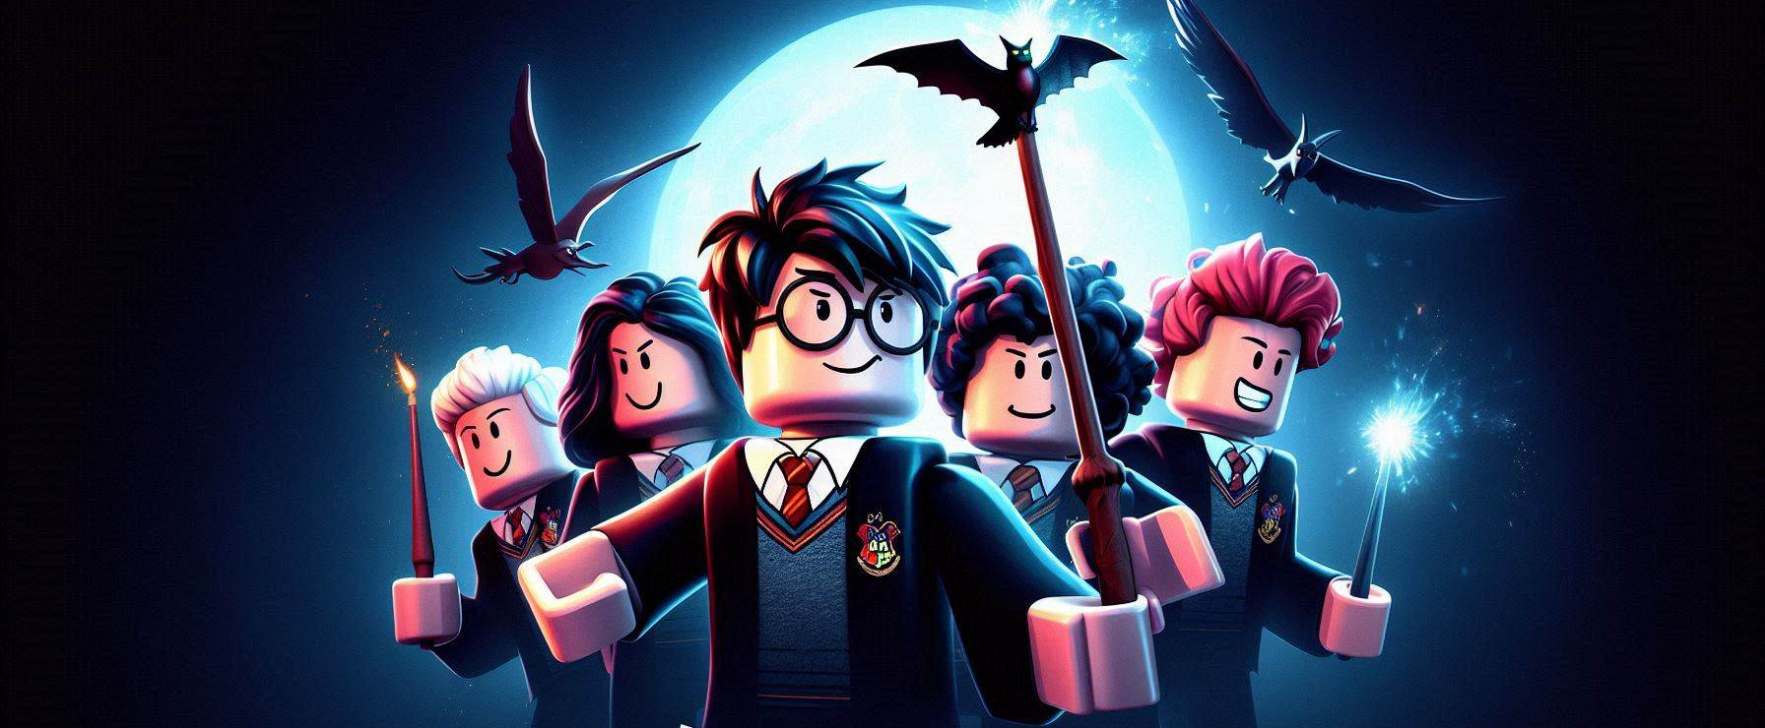
Cap:1
A Varinha do Desenvolvedor
Começando com Scripts

Slide 3
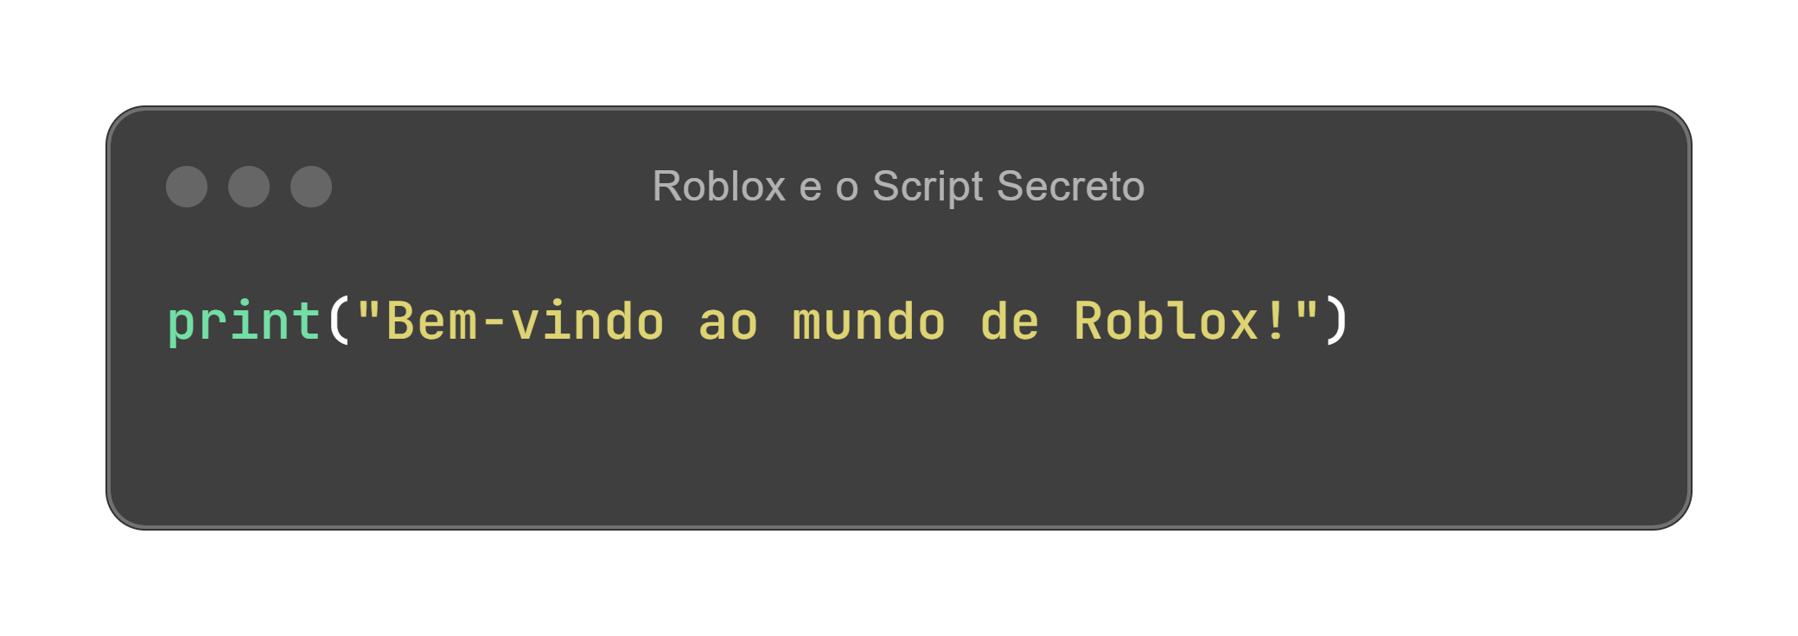
Cap:1
A Varinha do Desenvolvedor
Começando com Scripts
A Varinha do Desenvolvedor
No mundo de Roblox, os scripts funcionam como varinhas mágicas que dão vida aos seus jogos. Assim como Harry precisou de sua varinha em Hogwarts, você precisa do Lua, a linguagem de programação do Roblox Studio, para criar feitiços incríveis (ou melhor, funcionalidades).
O comando mais básico é o print. Ele funciona como o feitiço “Lumos” — acende a luz para entender o que está acontecendo. Veja como usar:
Quando você executar isso no Roblox Studio, uma mensagem aparecerá no console. Teste! Essa é a sua primeira magia!

Slide 4

Cap:2
Movendo objetos
Wingardium Leviosa!

Slide 5
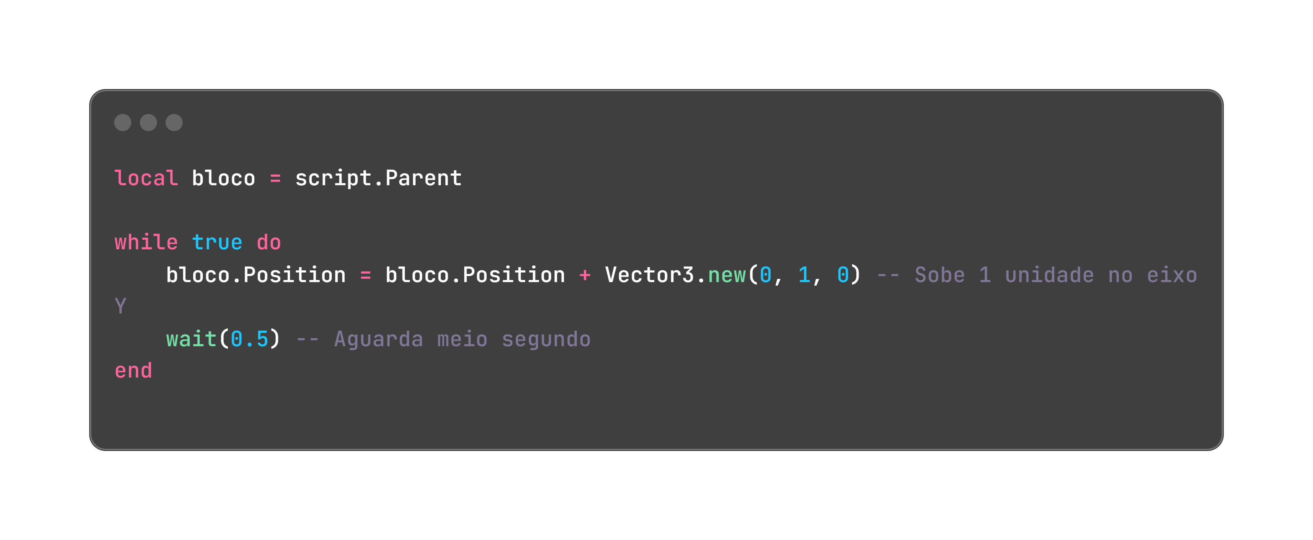
Cap:1
Movendo Objetos
Wingardium Leviosa!
A Varinha do Desenvolvedor
Agora que você sabe acender a luz, que tal mover objetos? Em Roblox, podemos usar scripts para isso. Vamos criar um feitiço que faz um bloco se mover quando o jogo é iniciado.
Feitiço em Ação
1. No Roblox Studio, insira uma Part (um bloco).
2. Clique com o botão direito nela e escolha "Insert Object > Script".
3. Cole o código abaixo:
Este feitiço faz o bloco flutuar como se estivesse sob o efeito de "Wingardium Leviosa". Experimente!

Slide 6
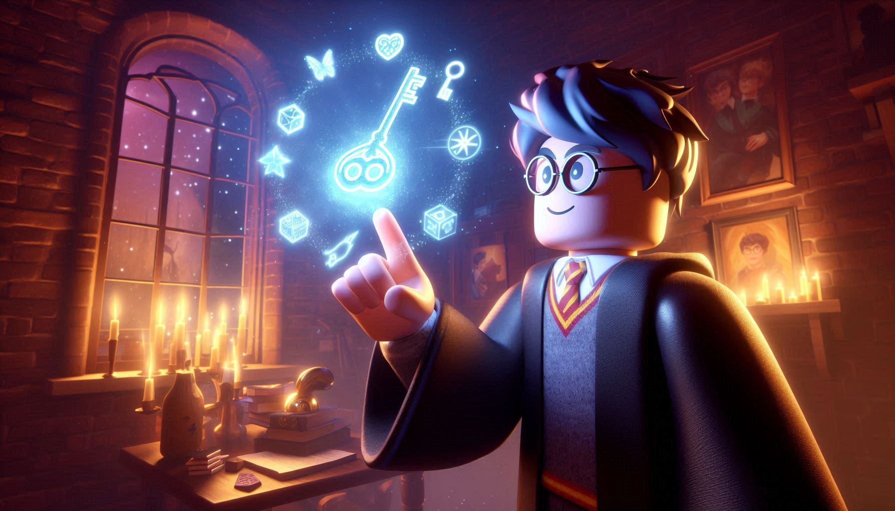
Cap:3
Criando um Botão Mágico
Alohomora!

Slide 7
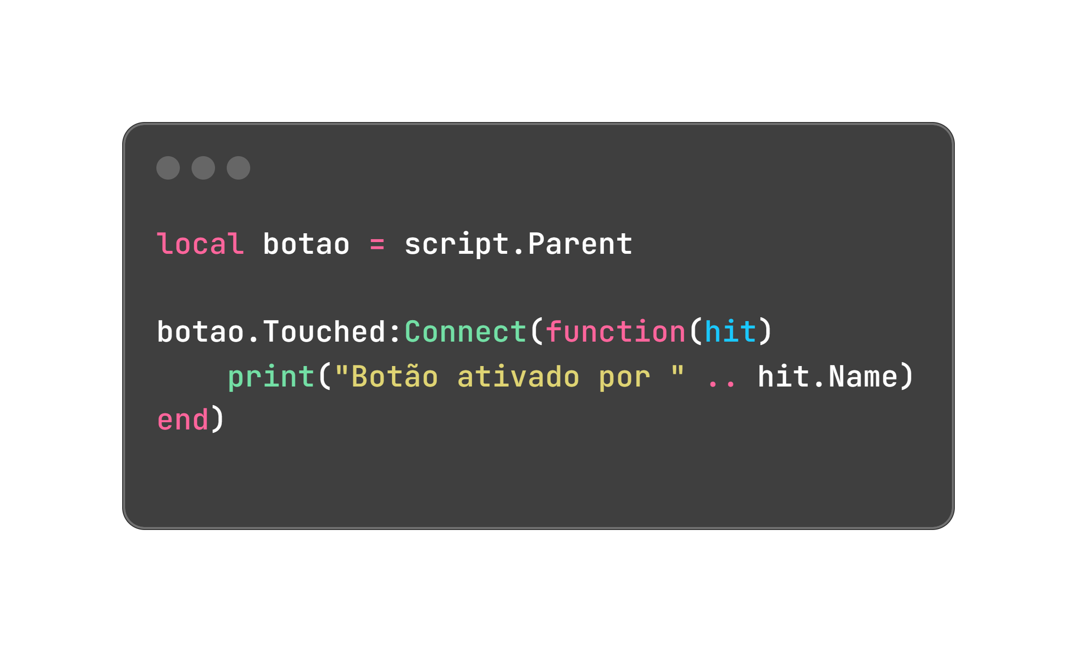
Cap:1
Criando um Botão Mágico
Alohomora!
A Varinha do Desenvolvedor
Assim como o feitiço "Alohomora" abre portas, podemos criar um botão que faz algo acontecer no jogo. Vamos abrir o caminho para a criatividade!
Fazendo o Botão Funcionar
1. Crie uma "Part" e renomeie-a como "Botao".
2. Adicione um Script ao botão com o seguinte código:
Quando algo tocar o botão, ele registrará no console o nome do objeto que o ativou. Teste com um personagem ou outro objeto.

Slide 8
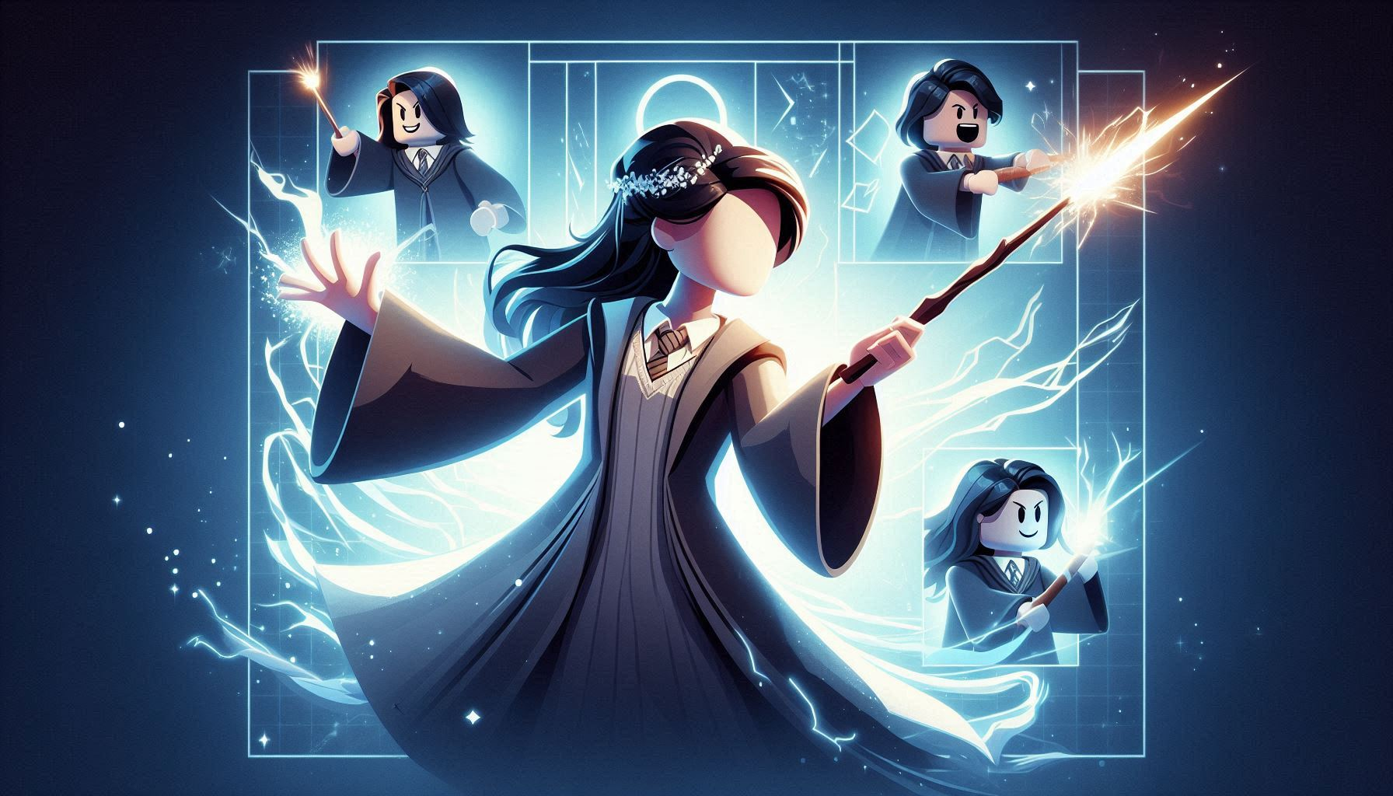
Cap:4
Criando um Jogo de Luzes
Lumos e Nox!

Slide 9
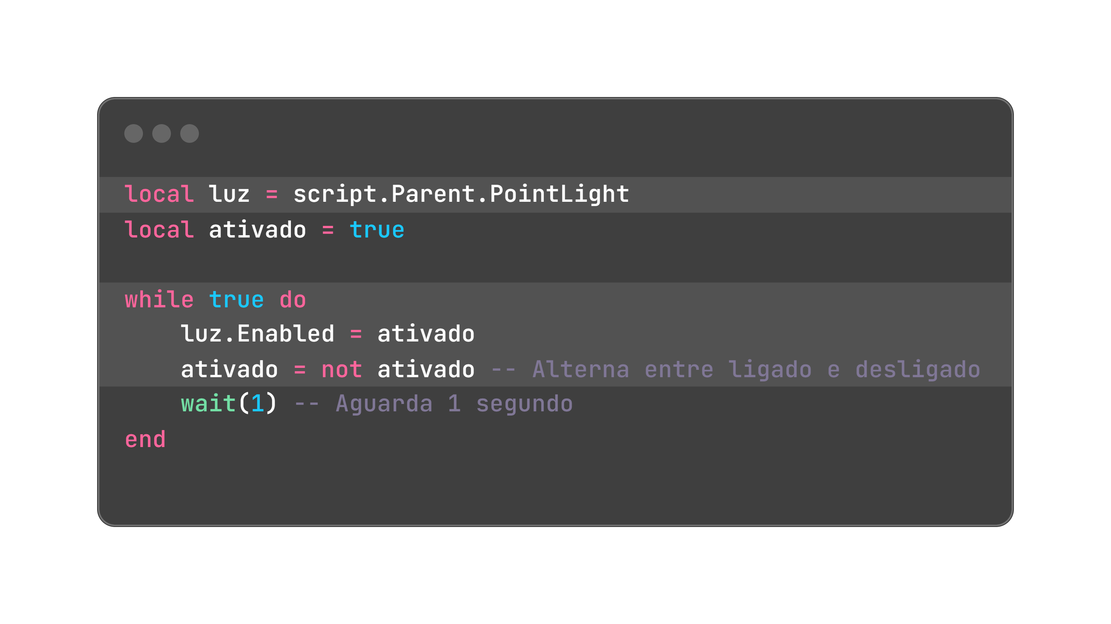
Cap:1
Criando um Jogo de Luzes
Lumos e Nox!
A Varinha do Desenvolvedor
Vamos criar um feitiço que liga e desliga uma luz em resposta a um comando.
Passo a Passo
1. Adicione uma "Part" e insira um PointLight dentro dela.
2. Anexe o seguinte script na "Part":
Com isso, a luz vai piscar continuamente, como um feitiço "Lumos" seguido de "Nox". Imagine quantos efeitos legais você pode criar com isso!

Slide 10

Te vejo na Próxima Jornada...
Agora que você deu seus primeiros passos no universo mágico da programação para Roblox, está pronto para criar seus próprios feitiços. Assim como Harry precisou praticar para derrotar Voldemort, você precisa continuar explorando e testando seus scripts para se tornar um verdadeiro Mestre Jedi... opa, quer dizer, Feiticeiro Robloxiano!

